Slide 1
PROJET JAVA
LA BASE DE DONNEES

Slide 2
FONCTIONNALITES
Présentons les fonctionnalités concernant les baseS données

Slide 3
FONCTIONNALITES
L’éditeur permet d’accéder à une base de données et de l’interroger à partir des requêtes SQL.
Il faut d’abord configurer la source des données MySQL à savoir(il faudrait correctement avoir configurer le serveur MySQL pour qu’il écoute sur le port 3306)
l’hôte
le nom de la base de données
le nom d’utilisateur
le mot de passe
Puis faire une requête dans la petite zone du bas.

Slide 4
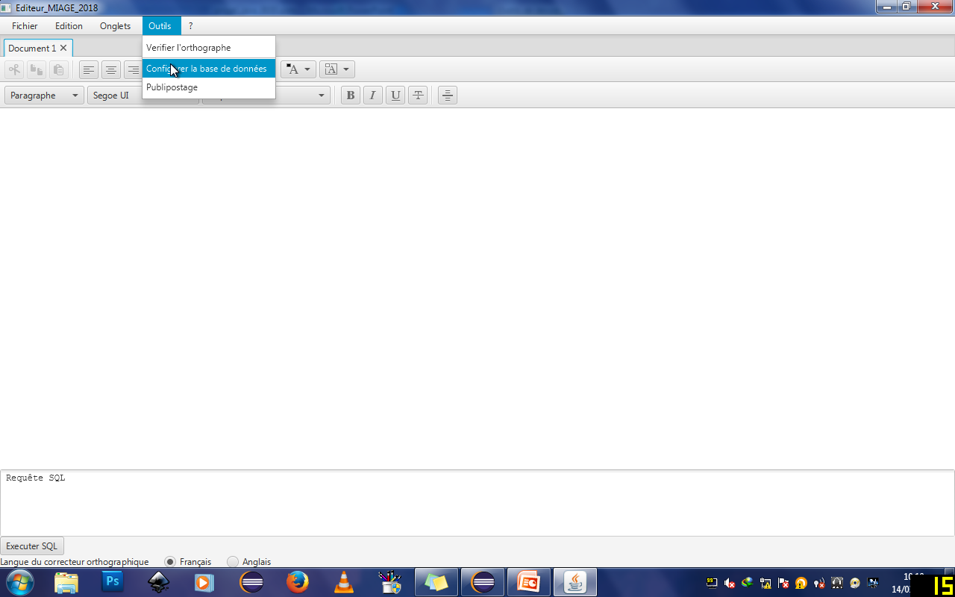
FONCTIONNALITES

Slide 5
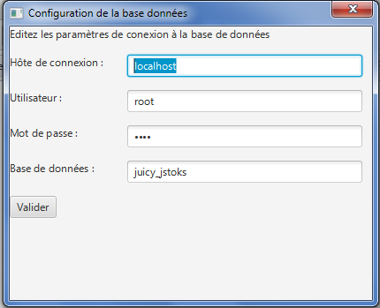

Slide 6
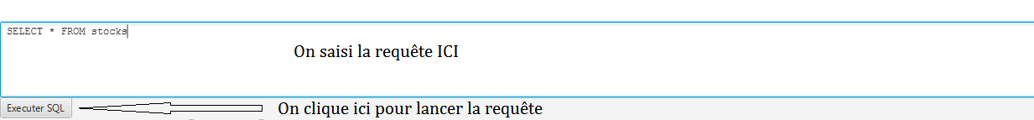
FONCTIONNALITES

Slide 7
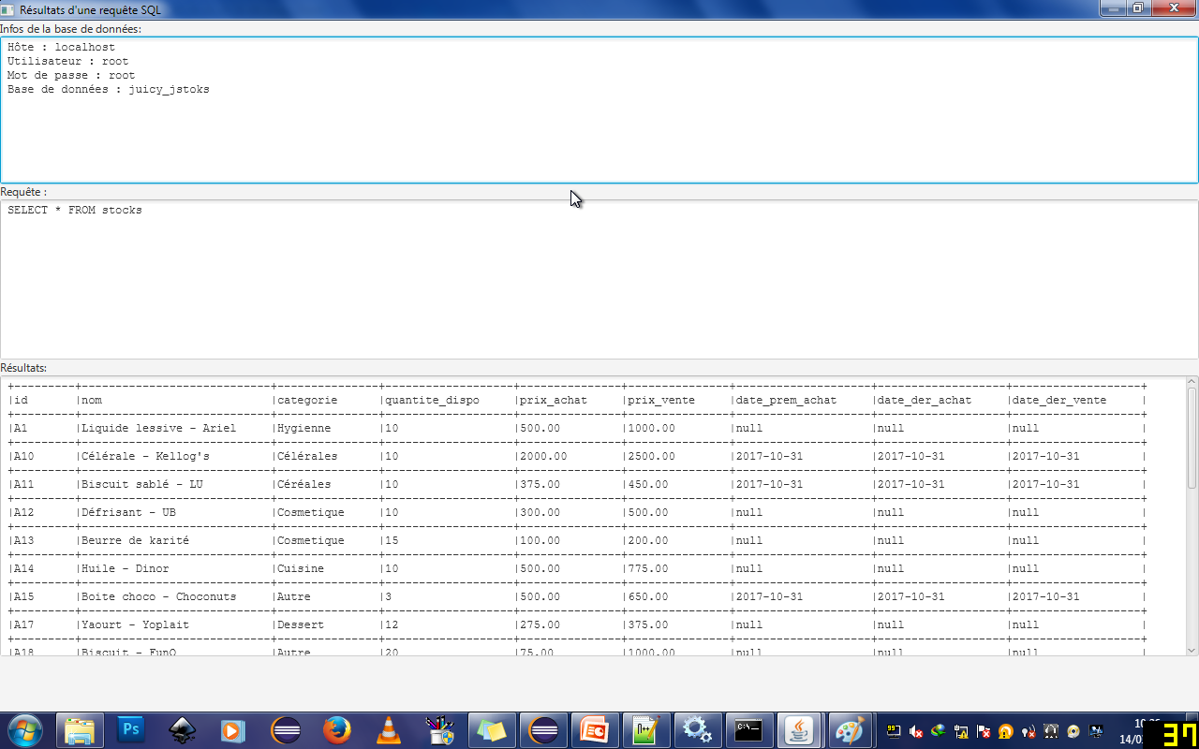
FONCTIONNALITES

Slide 8
IMPLEMENTATION
Maintenant place a l’implémentation

Slide 9
IMPLEMENTATION
La gestion de la base de données est principalement faite dans deux classes du package com.momole.sql
DatabaseConfig : qui stocke, charge et enregistre les informations sur la base de données
SQLQueryResultProvider : qui se connecte à une base de donnée MySQL, l’interroge et envoi les resultats.

Slide 10
IMPLEMENTATION
Dans la classe DatabaseConfig les méthodes qui nous intéressent sont :
export() – DatabaseConfig.java , ligne 24 :Enregistre la configuration sous forme de fichier(.sql)
load() – DatabaseConfig.java, ligne 39 : charge la configuration depuis un fichier(.sql)

Slide 11
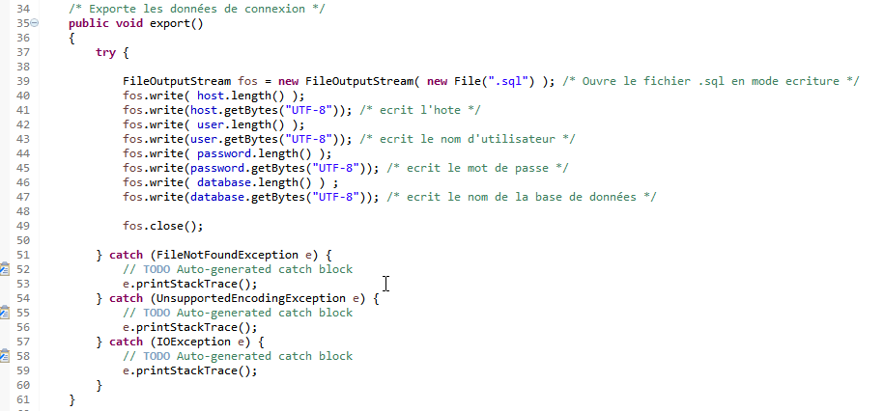
IMPLEMENTATION

Slide 12
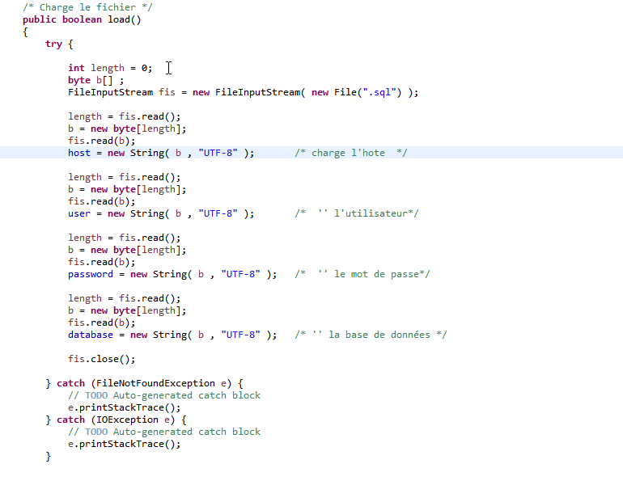
IMPLEMENTATION

Slide 13
IMPLEMENTATION
Dans SQLResultProvider qui se connecte et effectue les requêtes nous verrons:
Le constructeur – SQLResultProvider.java,ligne 27 – qui se connecte à la base de données
La méthode rawQuery() – SQLResultProvider.java, ligne 66, qui effectue une requête SQL et qui retourne le resultat.

Slide 14
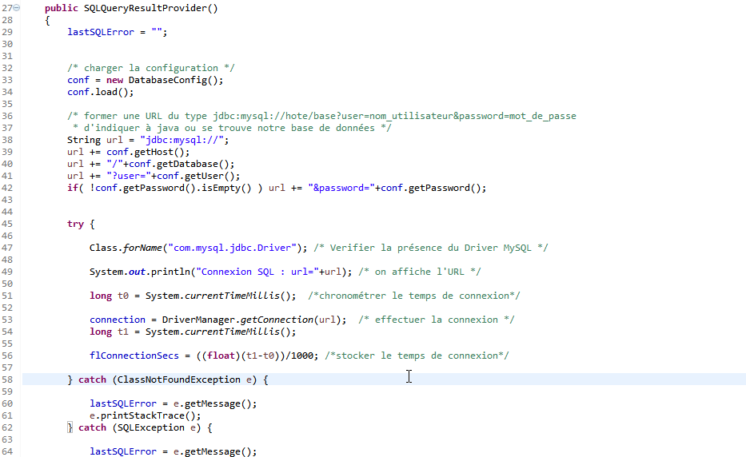
IMPLEMENTATION

Slide 15
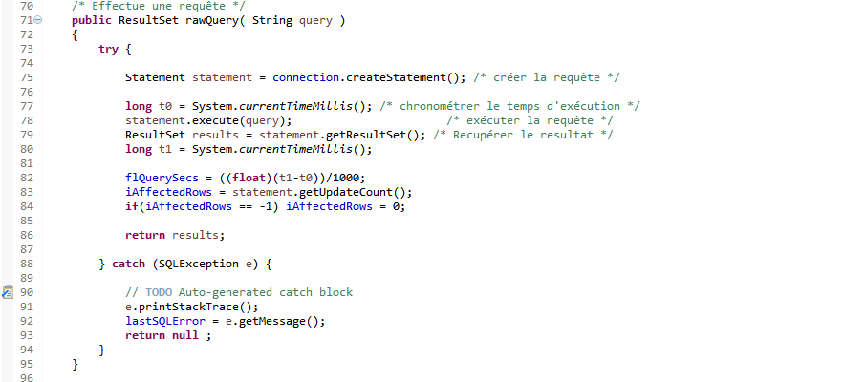
IMPLEMENTATION

Slide 16
IMPLEMENTATION
Lorsqu’on clique sur le bouton ‘exécuter SQL’ le code qui s’exécute est implémenté dans la méthode itemClick_onSQLResult() déclaré dans le fichier App.java à la ligne 257

Slide 17
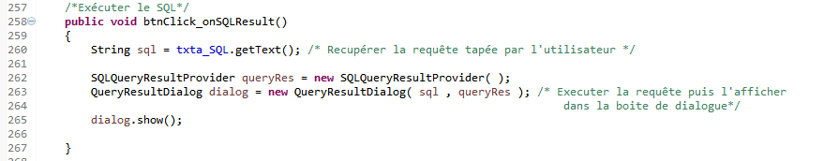
IMPLEMENTATION

